Slide 1

클라우드 네이티브 SaaS
전환사례
Today’s Key Takeaways:
SaaS 애플리케이션에서 요구되는 기능적/비기능적 요소들
기존 시스템을 어떻게 클라우드 네이티브 아키텍처로 전환하는가
도메인 주도 설계는 UI 중심 애플리케이션 설계 구현에 어떻게 개입될 수 있는가
Chat GPT를 어떻게 SW 생산성에 도움이 되게 활용하는가

Slide 2

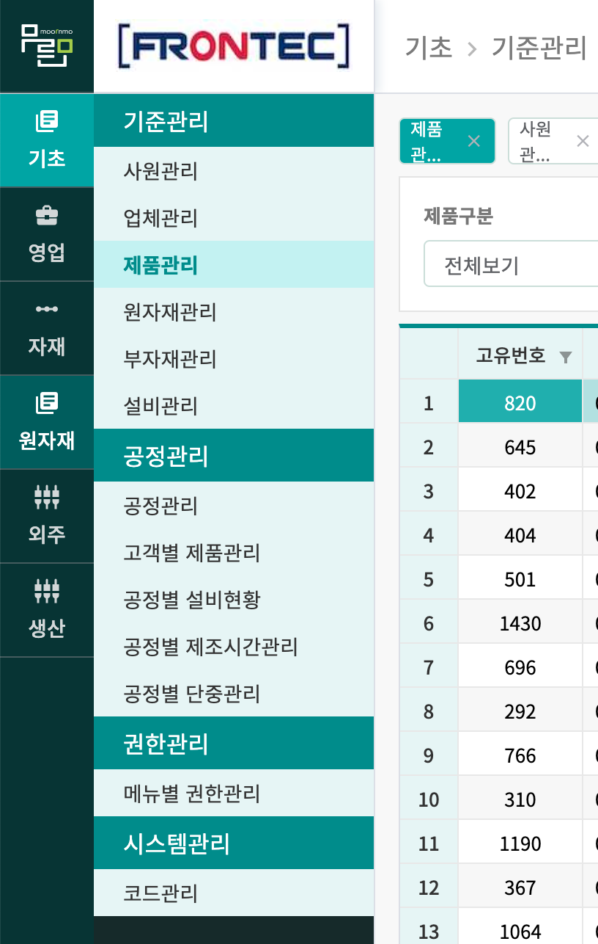
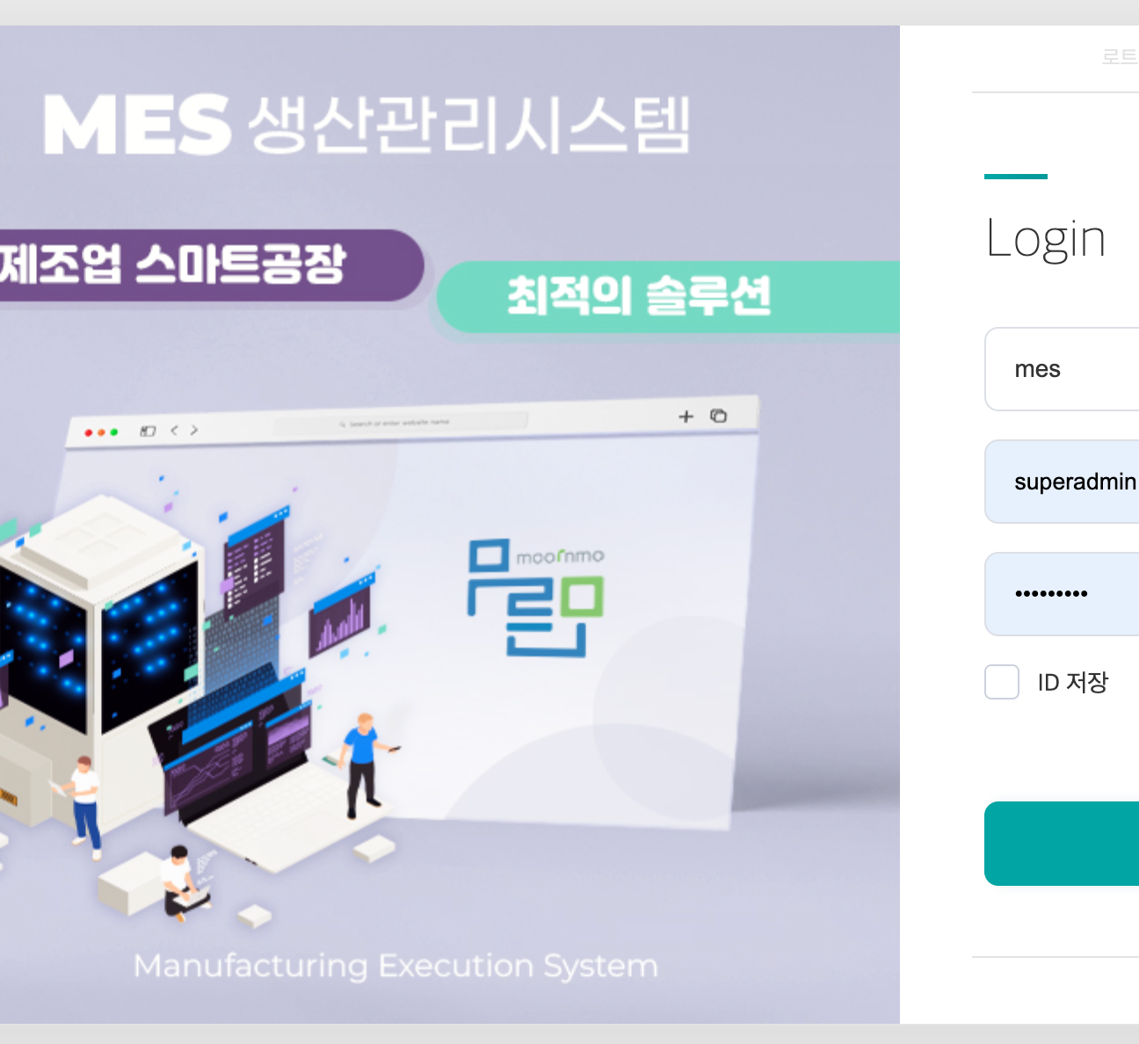
Target System – Smart Factory SaaS Service
스마트팩토리 솔루션 공급 전문회사
현재 8000명 사용자 (9 to 6 종일 사용)
국내 200여개 자동차 부품 제조기업이 사용
설비 IOT데이터가 점점 급증해져 가는 추세 (서비스 분리중)
현재 아키텍처
2003년 8월에 런칭 후 20년간 정제된 소스코드
최초에 비해서 시스템은 거의 10배 규모 확대
냉간단조, 프레스, 금형, 열처리, 도금, 용접, 인발, 정밀가공, 조립 등 많은 업종이 동일 솔루션으로
사용자별 요구사항을 분기처리하여 서비스
180여 개 업체는 싱글 소스

Slide 3
기존 모놀리스 시스템: Pain Points
소스가 점점 더 복잡해지고 공룡화
개발, 스테이지, 테스트, 운영 서버에 대한 배포관리가 점점 어려워져
문제 발생시 모든 업체에 직간접적인 영향
신규 개발자의 기존 소스를 이해 어려워
기능 개선을 하기 위해서 기존 레가시의 검토와 리팩토링이 동반되어 시스템 업그레이드가 점점 어려운 단계
제조 정보 시스템 SaaS 운영
새로운 도약을 위한 신규 아키텍처 필요!
멀티테넌시
클라우드 네이티브 아키텍처
생산성 높은 프론트엔드 기술
데브옵스 자동화

Slide 4
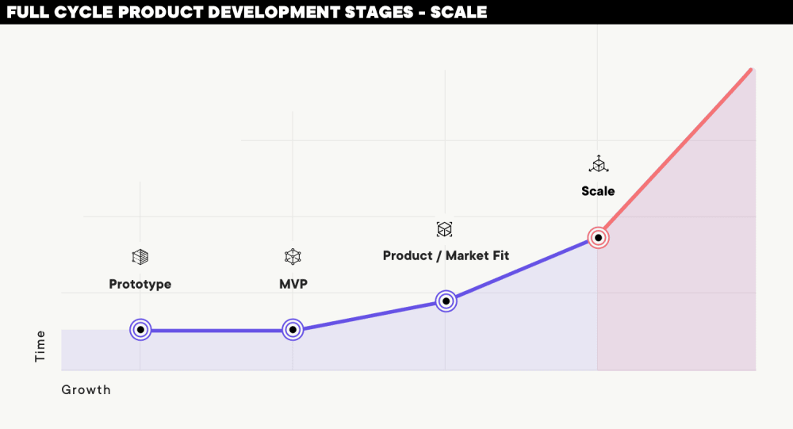
도전과제
생산성
안정성과 혁신
유지보수성
유사한 스타일의 많은 화면 개발
초중급 개발자의 활용도 제고
Chat GPT
24시간 365일 장애 최소화
무정지 배포
클린아키텍처
모듈간 간섭최소화
테스트 주도 개발
신기술 적용

Slide 5
세부요구사항
최신 Frontend 기술 적용
VueJS 기반 고성능 Grid 기반 CRUD UI ( Master-Slave )
멀티태넌시
가입자별 DB Isolation (Single Instance Multi Tenant)
IaaC / 데브옵스 적용
쿠버네티스 / 컨테이너 기반 자동화/확장/축소
마이크로 서비스 전환
토큰 기반 인증, 권한별 UI 활성/비활성화, OAuth2.0 기반 3rd Party API
가입자별 Custom Brand, Custom Data, Custom Business Logic
Form (Text, Number, Data Picker, Validation ) / Seach Box, Chart / Report
스프링부트 기반 백엔드 & 클린 아키텍처 적용
이벤트 기반 아키텍처 ( 장애발생시 이벤트 보관 / 리플레이, CQRS, Saga Pattern )
Build with Github Actions ➔ Deploy with Argo CD ( GitOps )
Front & Back-end 분리

Slide 6
Architecture 전환
Separate db
Event driven
Run on Container / Kubernetes
jQuery
MVVM Frontend
백엔드 (PHP)
Authn /Authz
API Gateway
기준정보
생산
…
영업
기준정보
(php)
영업
(java)
생산
(java)
…
Single DB (MySQL)
…
pub
sub
pub
sub
pub
sub
pub
sub
기준정보
생산
영업
Kafka
IDC
Kubernetes

Slide 7
From Monolith : Single Model Fits All
Single Deployment Unit
Becoming a ”God Class (table)”
All We need to understand these
Order
…
Product
productid
productName
productState
inventoryStock
inventoryState
OrderDetail
productId
qty
Master Data Problem Space
Inventory Problem Space
Product
id
name
state
Generalize
& Normalize
Generalize
& Normalize
Inventory
stock
state
Order Problem Space
Order

Slide 8
To MSA : Multiple Models
Focus only on my domain!
Master Data
Context Mapping
Inventory
Product
id
name
state
Inventory
productId
stock
state
Order
Order
Anti-corruption layer
Anti-corruption layer
OrderDetails
productid
qty

Slide 9
Data Projection : REST URI Reference (HATEOAS)
Master Data
Inventory
Product
id
name
state
REST URI
Inventory
productId
stock
state
Order
Order
OrderDetails
productid
qty

Slide 10
Data Synchronization: Event Driven MSA
Master Data
Inventory
Product
id
name
state
Add Stock
REST URI
Inventory
productId
stock
state
Order
Produced
Order
OrderDetails
productid
qty

Slide 11
Data Projection with CQRS
Inventory
Add Stock
Inventory
productId
stock
state
Order
Produced
Order
Report
OrderDetails
productid
qty
ProductionByMonth
amount
Yymm
Yrear
month
Update Report

Slide 12

집나간 개발자
돔우지 어려운 이 기술들을
황당하게도 요구하니
처신은 도망치는 수 밖에
DDD
(ㄷㄷㄷ)

Slide 13
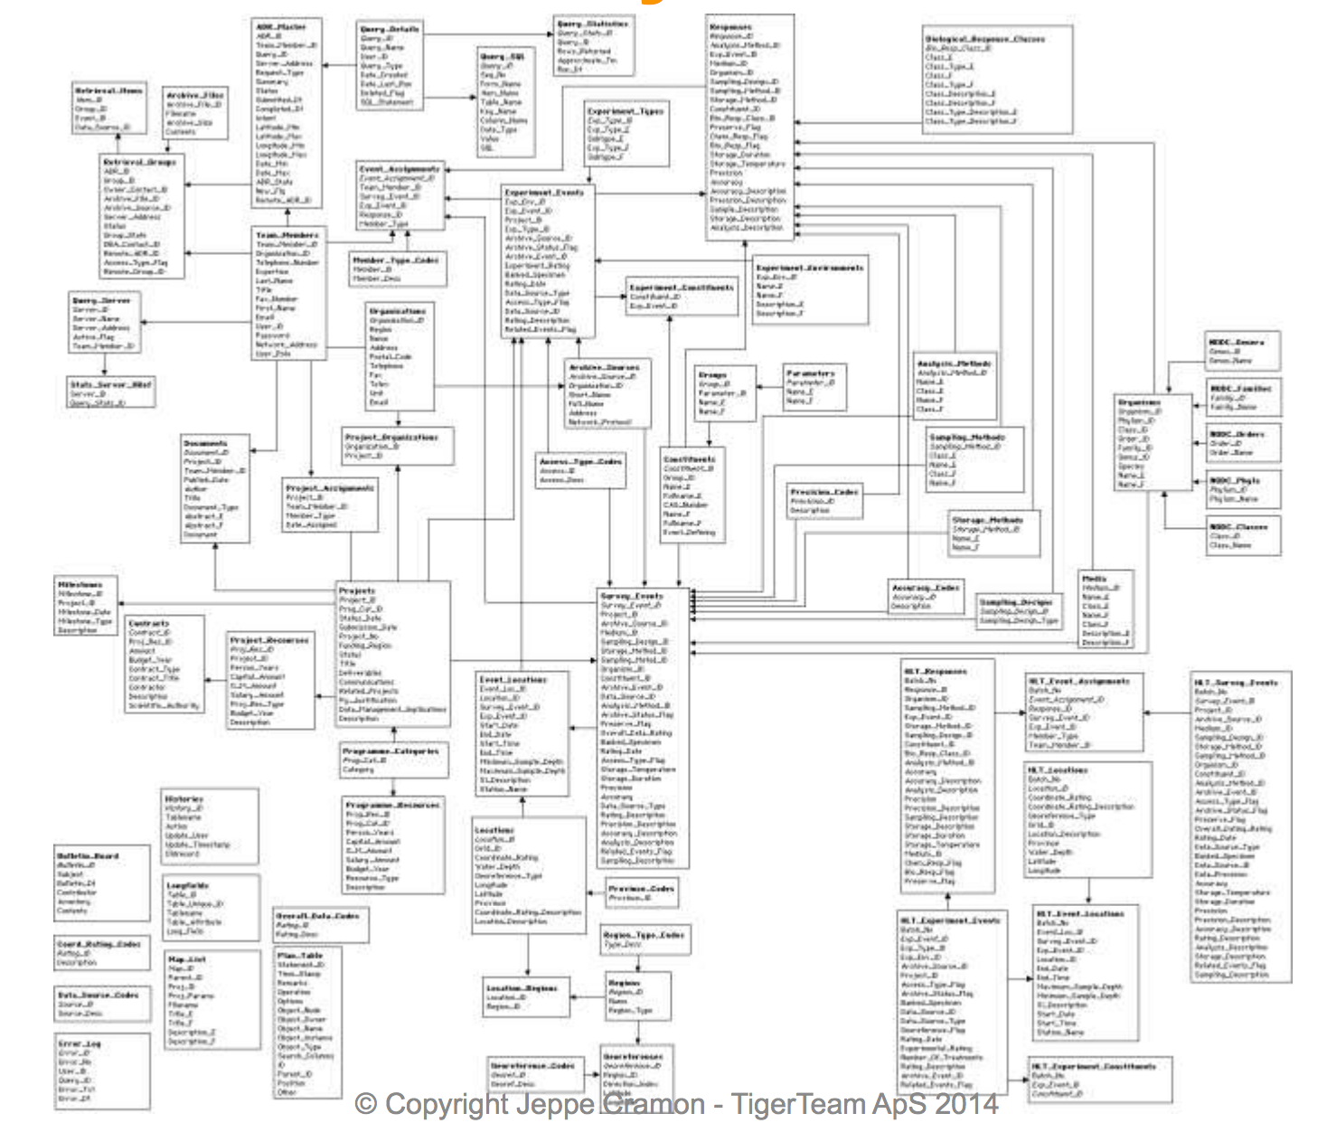
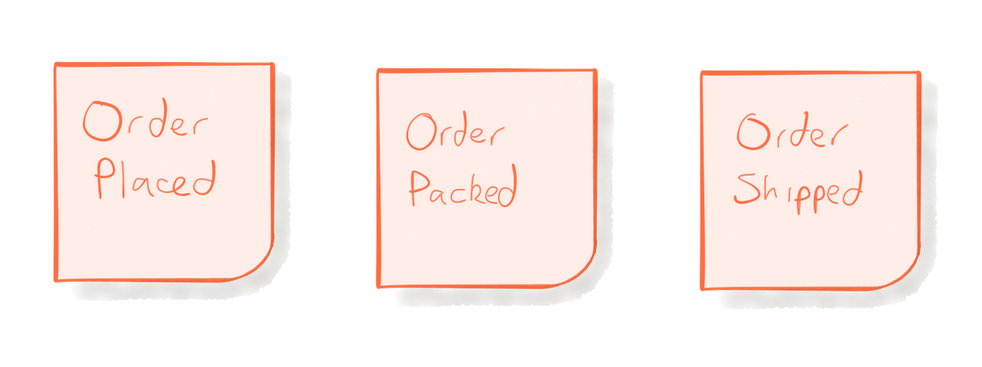
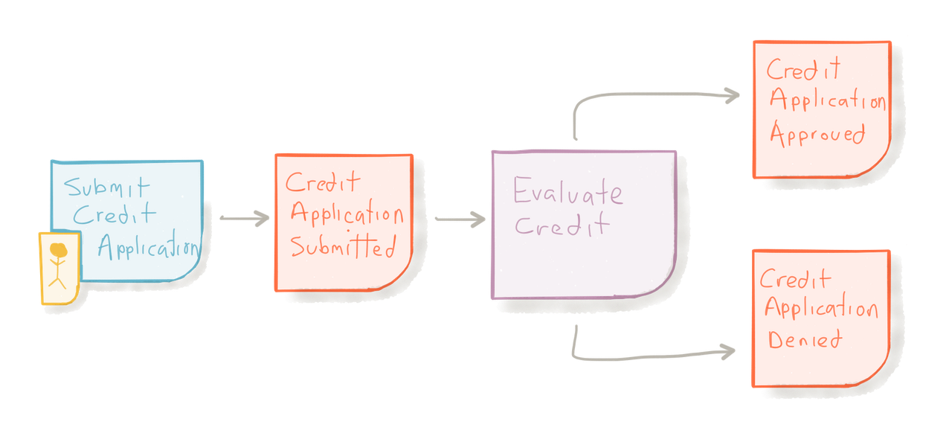
Event Storming : DDD 설계를 쉽게 하는 방법
이벤트스토밍은 시스템에서 발생하는 이벤트를 중심 (Event-First) 으로 분석하는 기법으로 특히 Non-blocking, Event-driven 한 MSA 기반 시스템을 분석에서 개발까지 필요한 도메인에 대한 탁월하게 빠른 이해를 도모하는데 유리하다.
기존의 유즈케이스나 클래스 다이어그래밍 방식과 다르게 별다른 사전 훈련된 지식과 도구 없이 진행할 수 있다.
진행과정은 참여자 워크숍 방식의 방법론으로 결과는 스티키 노트를 벽에 붙힌 것으로 결과가 남으며, 오랜지색 스티키 노트들의 연결로 비즈니스 프로세스가 도출되며 이들을 이후 BPMN과 UML 등으로 정재하여 전환할 수 있다.
전통적 분석/설계 (UML, ERD)
이벤트 스토밍 & DDD
vs
Denormalization for Loose coupling & Speed
Normalization & Generalization for Reuse
Event-driven, Non-blocking (No-Locks)
Stateful and Mutable
Eventual Consistency (BASE)
ACID Transaction

Slide 14
Event Storming 의 위상
Pivotal 의 AppTX 방법론
The Open Group 의 OAA 의 빌딩블록
https://www.slideshare.net/Pivotal/pivotals-secret-sauce
IBM 의 Garage 방법론… etc
https://pubs.opengroup.org/architecture/o-aa-standard/#Introduction

Slide 15
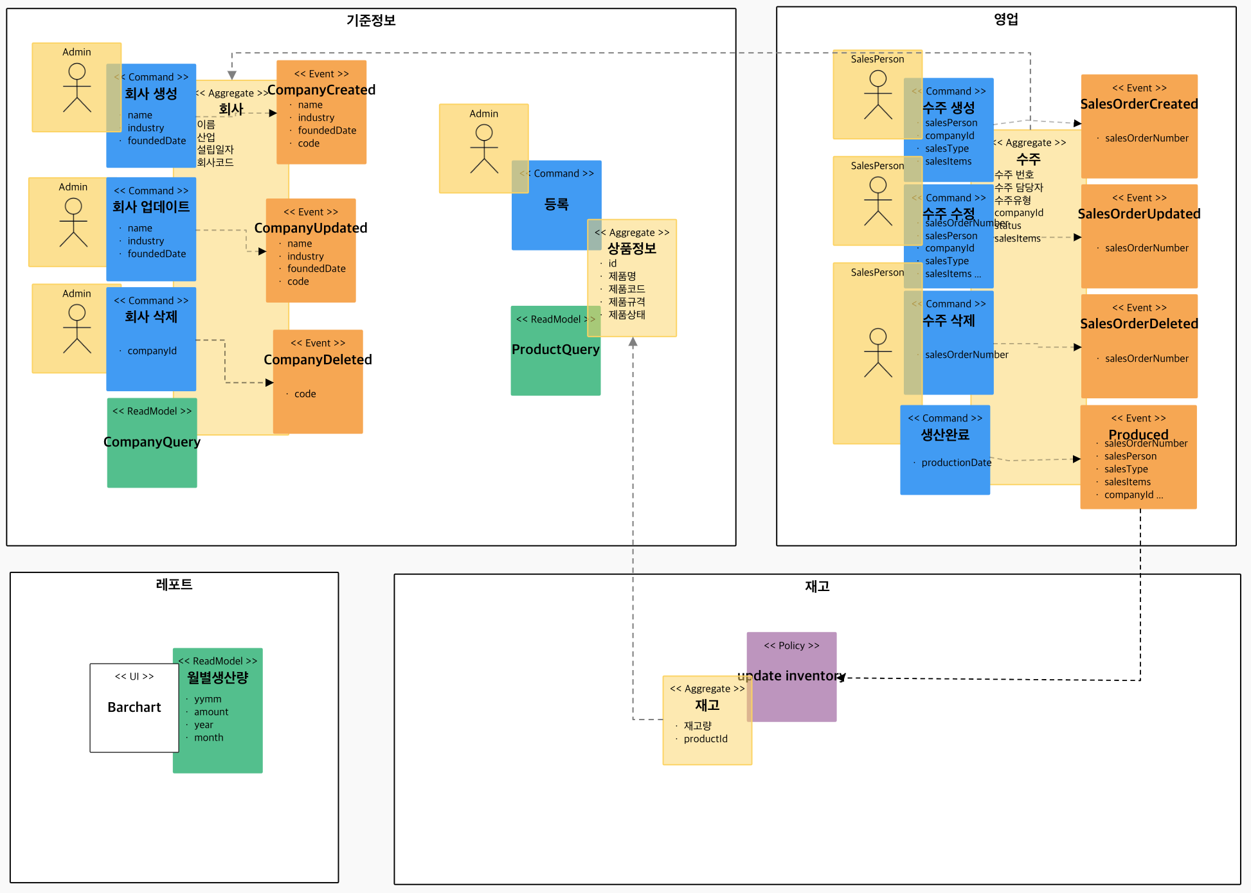
이벤트 기반 MSA 모델링
Bounded Context: 서비스

Slide 16
이벤트 기반 MSA 모델링
Aggregate: 데이터
Command: 쓰기 API, Input
Event: 결과, Output
Read Model: 읽기 API

Slide 17
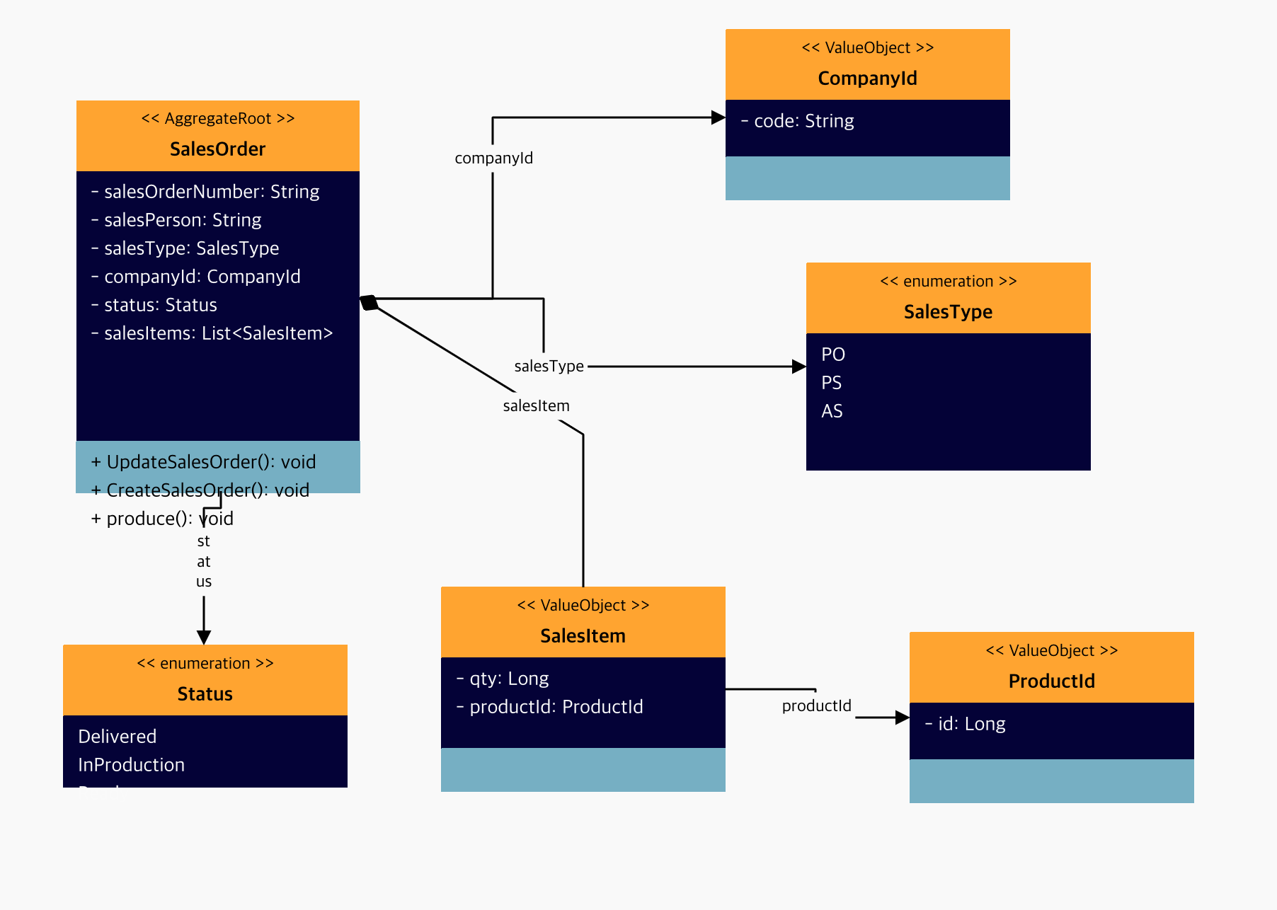
Aggregate 내부 클래스 모델링
Id Class: 외부참조
Aggregate Root: 트랜잭션 단위 Root Class
Child: Entity or Value Object
Enumeration: 열거형 선택값

Slide 18
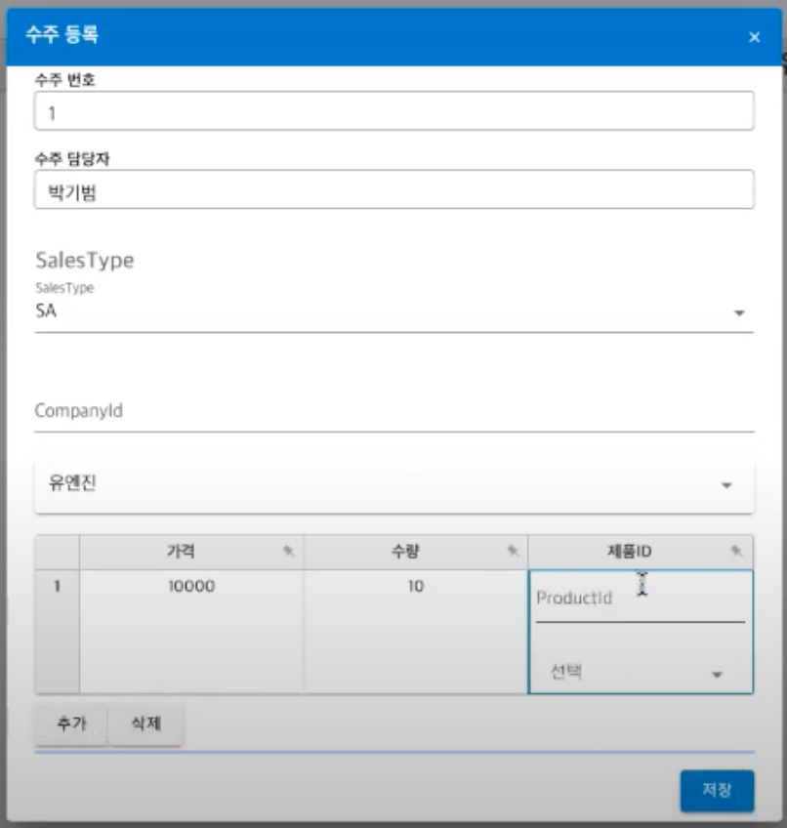
UI 와 Aggregate 멤버 매핑
Aggregate Root: 단위 입력화면
컬렉션 Value Object: 서브 입력
Enumeration: 셀렉트 박스
Id 객체: Reference 입력 박스

Slide 19
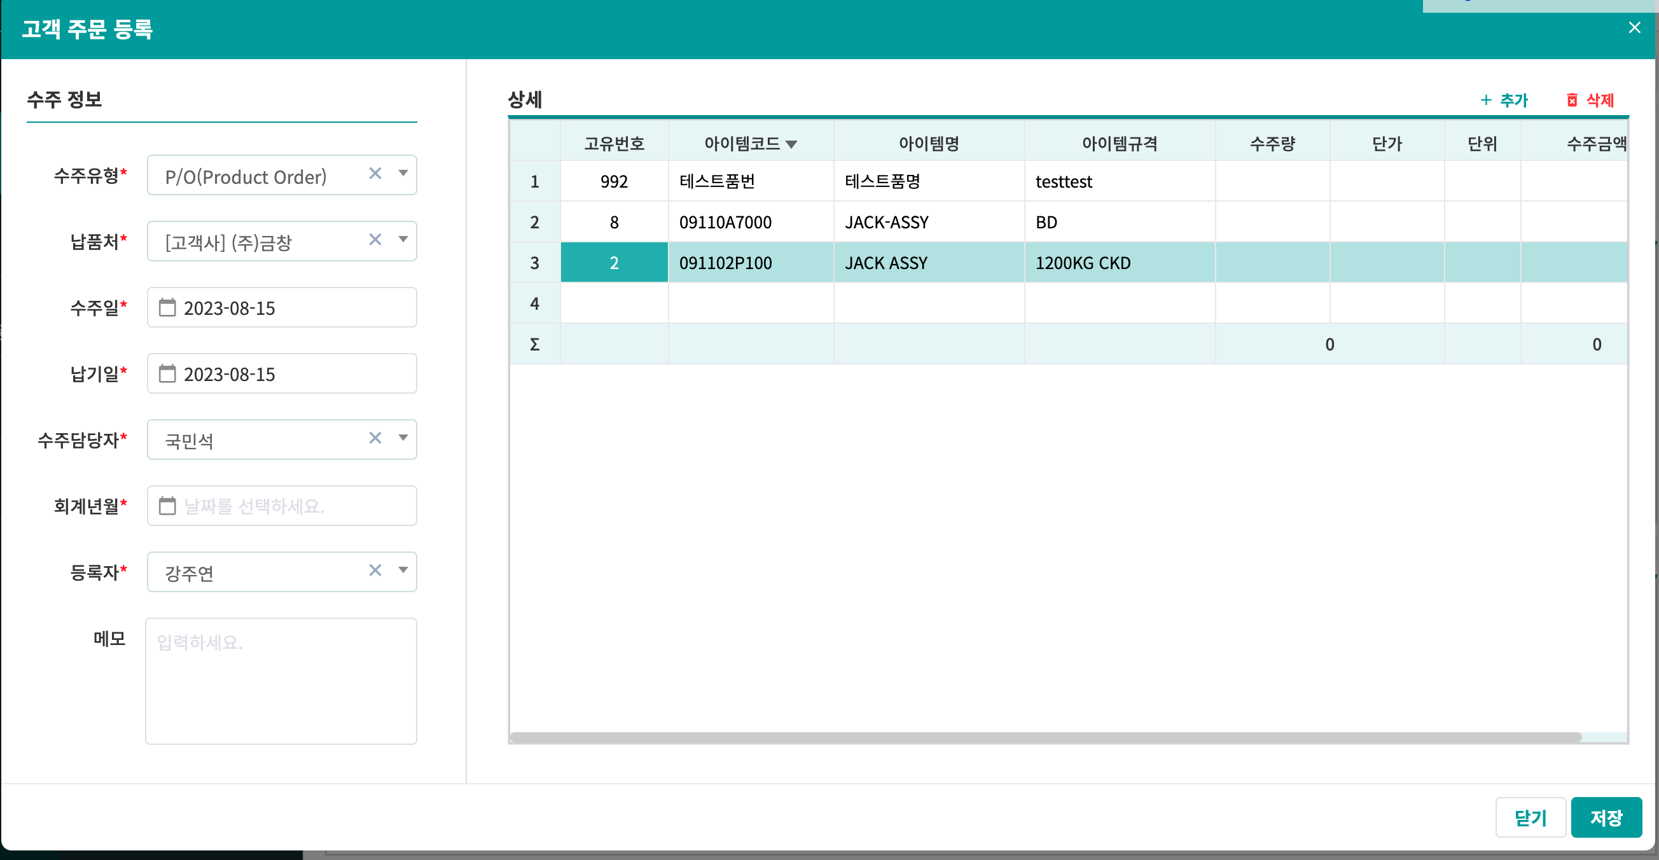
UI 와 DDD 멤버 매핑
데이터등록화면 = Aggregate 로 단순 매핑하여도 어느정도 맞아 떨어짐
Child Entity or Value Object
수주정보:상세 = 1:n
Enumeration
Aggregate Root
Id Class
Id Class

Slide 20
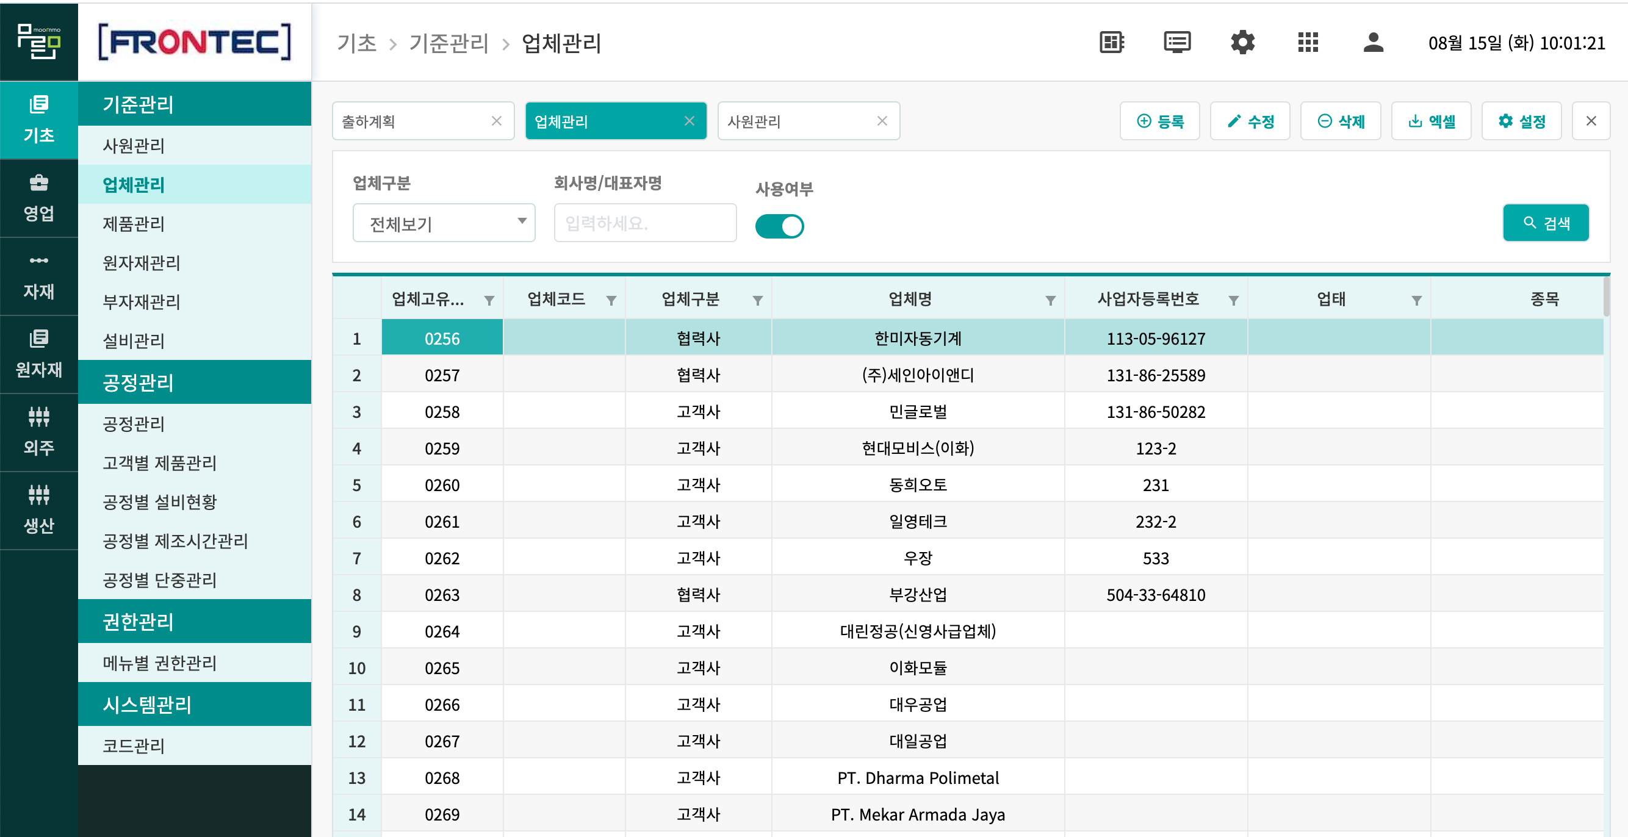
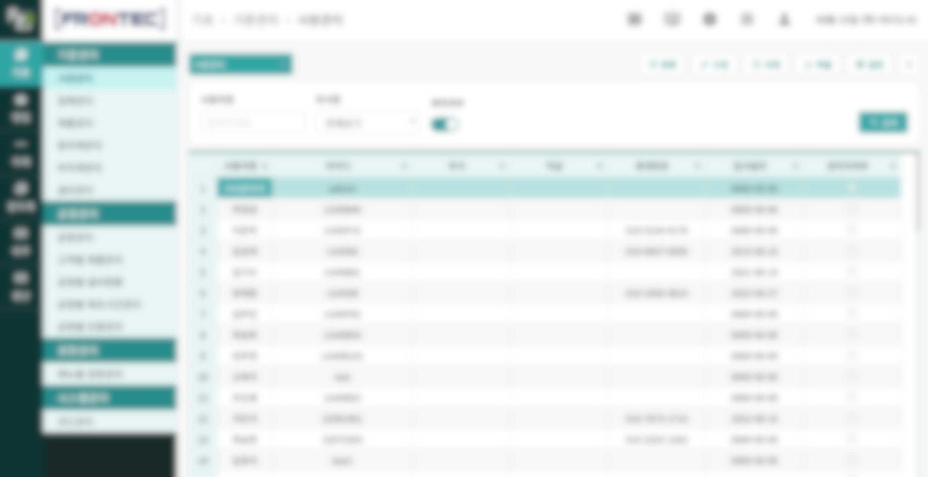
UI 와 DDD 멤버 매핑
어코디언 메뉴
Bounded Context → 1Level
Aggregate → 2Level
Commands → 기능 버튼
Read Model → Search Box
무한 Grid

Slide 21
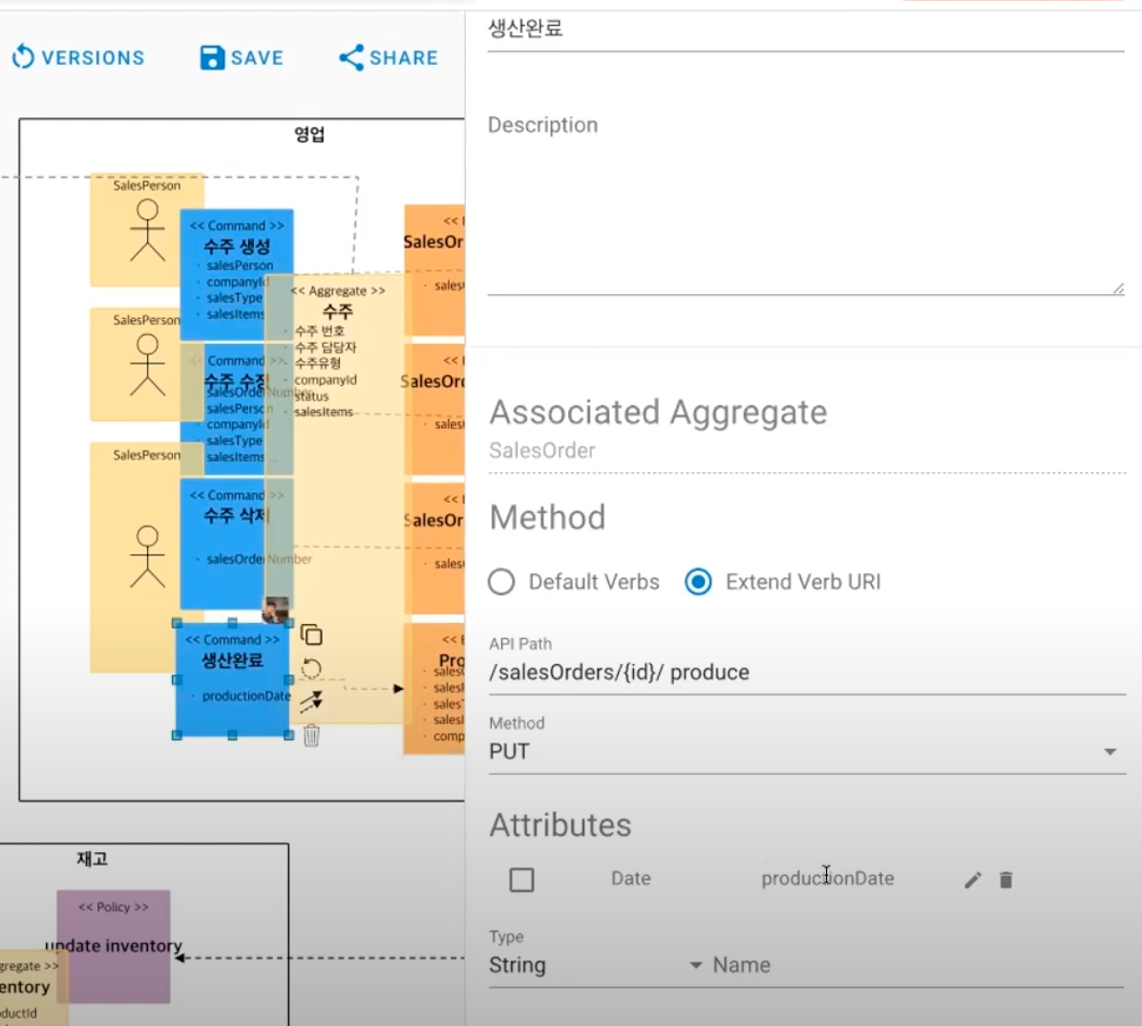
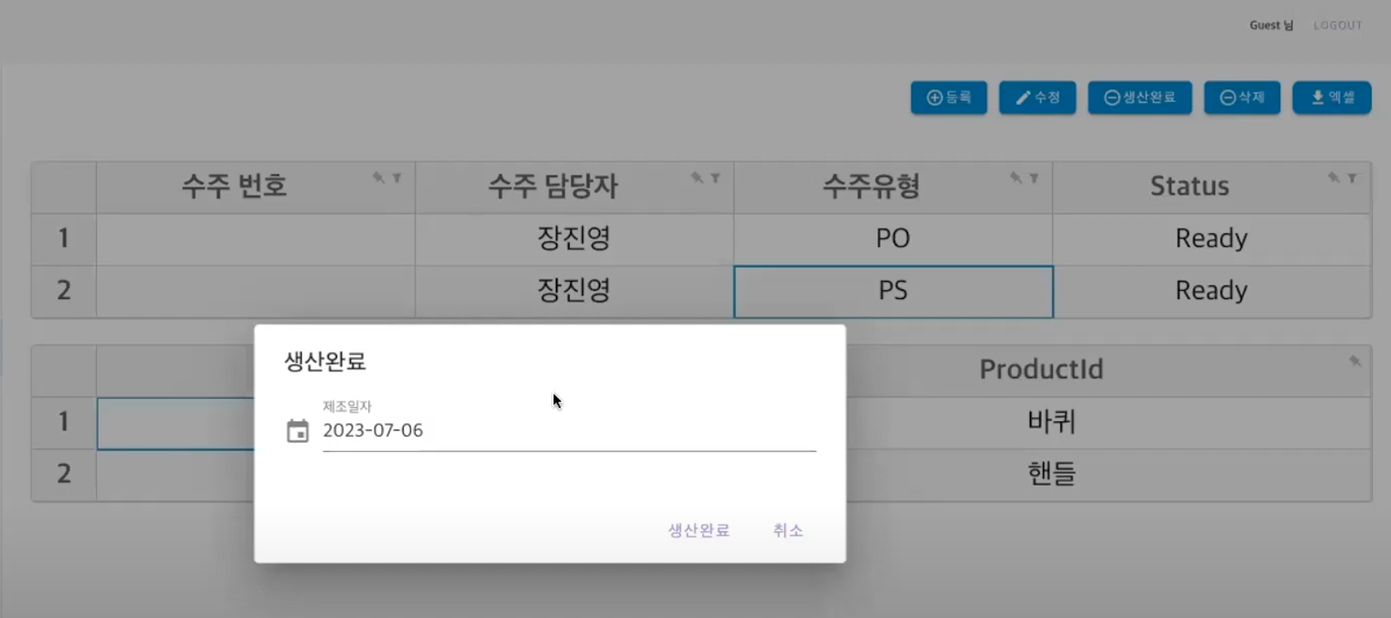
UI 와 DDD 멤버 매핑
Commands → 기능 버튼
Commands 객체 설정 → 요청 세부 UI ex. 생산완료처리를 위하여 생산일자를 입력해줘야 한다

Slide 22
생산성을 위한 코드생성 템플릿+토핑
Model
Template Stack
Application Code
Apex chart topping
chart components
Wijmo-Admin-UI topping
Vuejs components
Multi-tenancy topping
Java code
@annotations
Keycloak topping
application.yml
spring-boot template
pom.xml

Slide 23
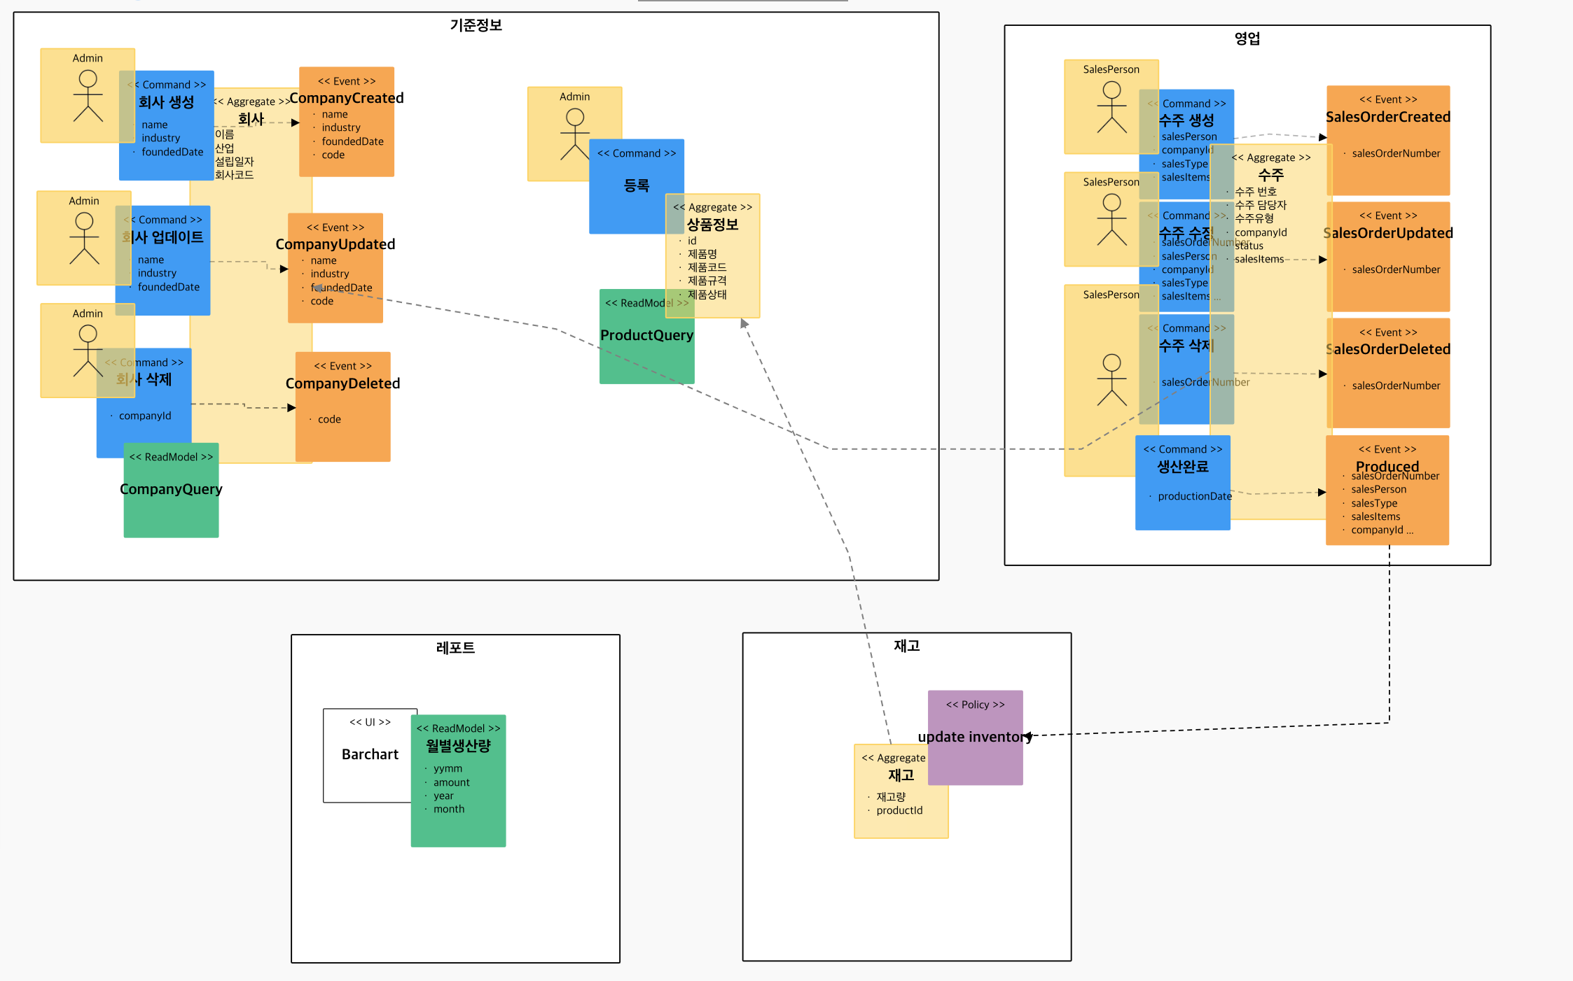
Base Template: Spring Boot Template
Clean Architecture
(aka. Hexagonal Arch.)
Dependency
Inversion
Principles
기준정보
영업
Test Gen
도메인클래스
도메인클래스
카프카
Saga
레포트
재고
도메인클래스
Read Model
CQRS

Slide 24
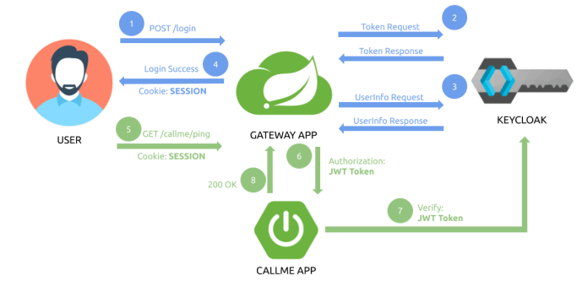
Topping: Keyclock Security Template
전체 마이크로 서비스에 대한 인증된 유저만 접근 가능하도록
Keycloak 의 역할:사용자/조직/역할/권한 관리/로그인 창/토큰발행
Spring Cloud Gateway 의 역할: 각 마이크로 서비스에 대한 접근 차단/허용 (토큰 검증/릴레이)
토핑의 역할: Keycloak 과 Spring Gateway 자동설정 & 모델링시 설정된 Actor 명에 따른 프론트엔드와 백엔드 보안처리 코드 생성
Roles

Slide 25
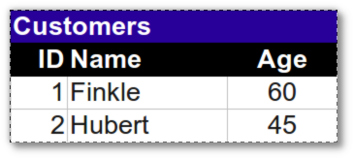
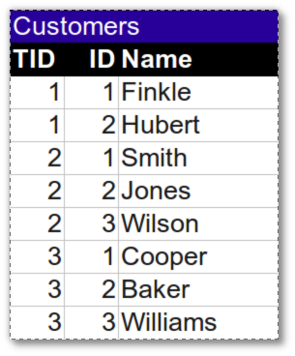
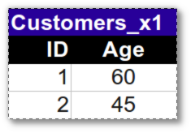
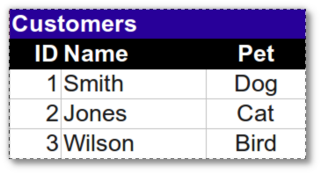
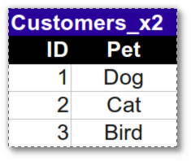
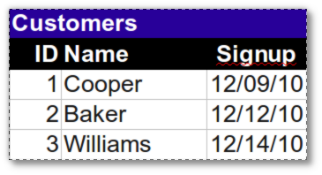
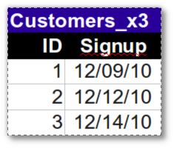
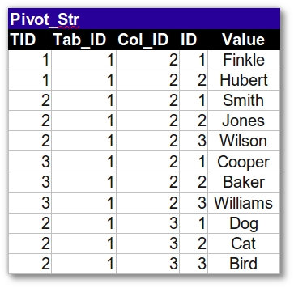
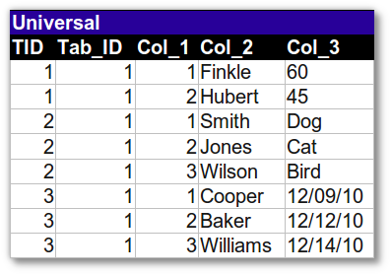
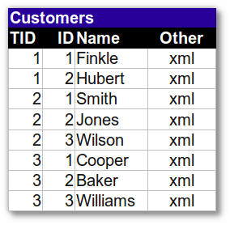
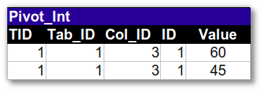
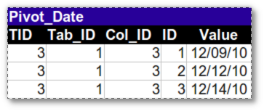
Topping: Multi-tenant Template
Private tables
Rigid, shared table
Extension tables
Private Table 을 위한 Spring 기반 Multi-data Source Template 를 제공
Partitioned Universal Tables 방식 등 다양한 방식의 토핑 추가 개발 가능
Datatype-specific pivot tables
Universal table
Universal table with XML document

Slide 26
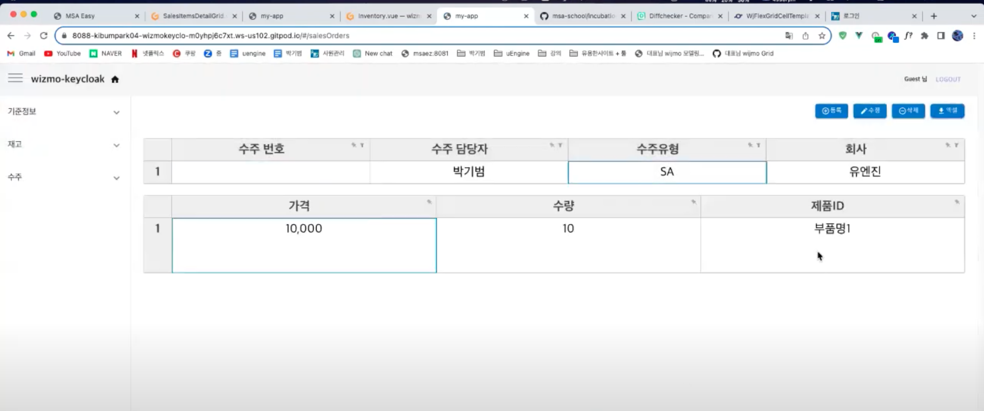
Topping: Wijmo Admin UI
단위 입력화면 → 단위 어그리거트
구현 기술
Vue 2 + Vuetify
무한 Grid – Wijmo Grid
하나 이상 마이크로 서비스에 걸쳐진 Reference Data 의 Projection 처리
Join SQL X
프론트에서 매시업 혹은CQRS

Slide 27
Layered Architecture in Frontend
Customer.vue
SalesOrder.vue
CustomerGrid.vue
SalesOrderGrid.vue
Domain-specific
UI logic & Template
BaseEntity.vue
BaseGrid.vue
UI
replaceable
BaseRepository.js
Data
FirebaseRepository.js
XXX Repository.js

Slide 28
개발 프로세스: Quick & Easy!
Chat GPT 기반 초안 생성
바운디드 컨텍스트 명세 입력
애플리케이션 생성
백엔드 템플릿 선정 - Spring / Axon / Eventuate
애플리케이션 테일러링
생성될 수 없는 부분의 직접 구현
어그리거트 자동생성
어그리거트 멤버 생성
검토/수작업 정제
프론트엔드 템플릿 선정 - Vue / React
토핑 추가 - Security / Multi-tenancy
도메인 코드 / 도메인 UI 컴포넌트 위주의 구현
필요시 생성된 기반 컴포넌트의 개선
자체 템플릿/토핑 개선
이전 단계에서 발생한 기반 컴포넌트들을 Harvest
템플릿에 반영하기 위한 정제
최대한 Base Component 에 반영

Slide 29
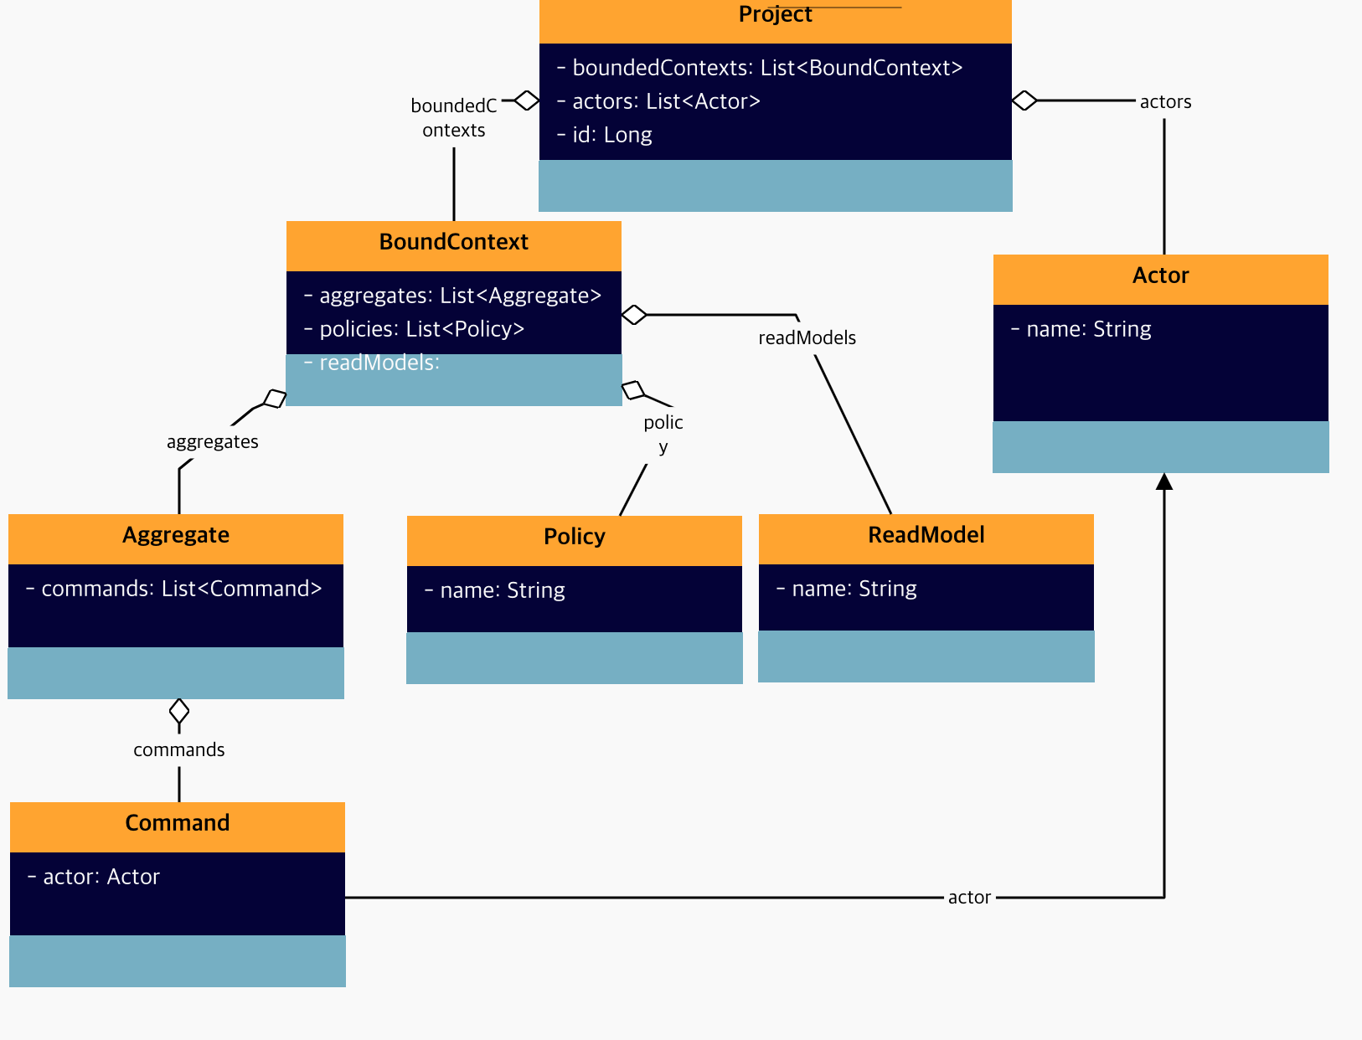
템플릿 커스터마이징 방법
템플릿 API 모델 (DDD 메타모델)
템플릿 예시 (mustache template)
forEach: BoundedContext
---
{{#aggregates}}
- aggregate : {{name}}
{{#commands}}
- command : {{name}}
{{/commands}}
{{/aggregates}}
- aggregate : Company
- command : 회사등록
- command : 회사수정
- aggregate : Product
- command : 제품등록
결과:

Slide 30
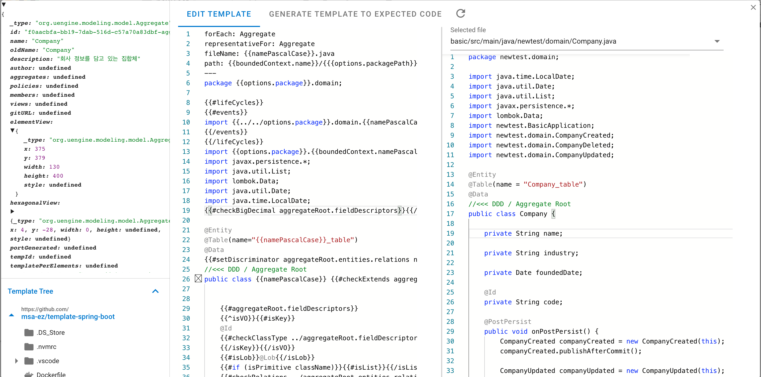
템플릿 개발 도구
Model Data
Template
Preview

Slide 31
결론
SaaS 애플리케이션에서 요구되는 기능적/비기능적 요소들
이벤트 기반 마이크로 서비스 아키텍처
멀티테넌시/Oauth 인증 등 고급? 기술
생산성있는 분석 방법론 → DDD, 개발 도구와 프로세스 필요 → MSA Easy 같은 뭔가..(Jhipster, vLingo)
기존 시스템을 어떻게 클라우드 네이티브 아키텍처로 전환하는가
DDD, 이벤트 스토밍은 잘 만들어진 이벤트기반 마이크로 서비스를 효율적으로 도출
누구나 참여 (현업도 할 수 있는)하는 재밌는 놀이
도메인 주도 설계는 UI 중심 애플리케이션 설계 구현에 어떻게 개입될 수 있는가
UI 요소들은 DDD 전술적 설계 요소들과 정확히 매핑됨
잘된 모델링 결과는 잘 만들어진 UI 를 파생시킴
Chat GPT를 어떻게 SW 생산성에 도움이 되게 활용하는가
DDD 는 나이가 20살이 되었고, 인터넷에 풍부한 지식이 넘쳐남
이를 학습한 Chat GPT는 생각보다 괜찮은 DDD 모델링 (이벤트스토밍, 클래스모델링)의 초안을 생성해줌

Slide 32
애자일 소프트웨어 개발을 위한 도구
biz
dev
ops
Opportunity
Discovery
Architecting
Value Analysis
Deployment
Customer Journey Mapping
Impact Mapping
Business Model Canvas
Delivery
1
Requirement Capturing
SLA/ Speed Monitoring
User Feedback
A/B Testing
Design Level Event Storming
Hexagonal Modeling
17
7
Coding / Testing
Deployment Configuration Gen.
Contract Test Gen.
Kubernetes Modeling
13
2
Big Picture Event Storming (E/S)
Process Modeling E/S
Example Mapping
User Story Mapping
18
4
8
Kubernetes Operation & CI/CD Integration
Polyglot Clean Code Gen
Ubiquitous Language Modeling
Implementation (Cloud IDE)
UAT Test Gen.
16
3
9
14
5
10
15
6
11
7
12

Slide 33
Future Directions:
Open Sourcing
2023 년 9~10월 목표
오픈소스 범위: 모델러/코드 생성 엔진, 주요 템플릿
Template/Topping Development
Billing/Metering Features
Document DB Support
Template for another domains – Commerce, Social Network, Productivity
무한 캔버스 공유 이벤트 스토밍
Mirrored BoundedContexts / Events / Command
Team-work: 각 스티커 요소 스펙에 대한 Requirement / Spec Request
Micro-Frontends Support
Microservice + Micro Frontend per Team
Diverse Frontend Technologies including VueJs, React, Angular, Svelte

Slide 34
배워서 남주나: 애자일 소프트웨어 교육 서비스
 | Fundamental | Intermediate | Advanced
Biz | • Object Oriented Design - OOP Design Principles • UML & Design Patterns | • Eventstorming - Eventstorming E-Commerce Domain - Big picture & Design level Eventstorming - Context Mapping, CQRS • Aggregate Modeling - Entity Design with Class Diagrams | • Eventstorming for various Domains • Core-supporting-generic domain prioritization - Wardlley mapping, Impact mapping • 중요도에 따른 구현 전략 - Transaction Script • Apply Ubiquitous Language
Dev | • Obejct Oriented Programming - Object Oriented Framework - Spring boot, JDBC and JPA - Web UI (VueJS) • Understanding GitHub & GitPod • Build automation tool - Maven, Gradle • Linux OS Basics | • Microservice Clean Architecture - ES Model and Implementation mapping • Circuit Breaker Pattern - Req/Res with FeignClient • Event driven Microservice - Event Pub/Sub, Compensation & CQRS • Message Broker – Kafka • Application Packaging & Dockerizing | • Extending Event driven Microservice - 멱등성, 트랜잭션, Kafka Parallel Processing, Deadline 처리 - Dedicated Framework (Eventuate, Axon) • Inter-service communication - CDC, gRPC Client/Server, Spring Reactive • Microservice Authentication/ Authorization - Centralized Session (Redis, Memcached) - Client Token (JWT)
Ops | • Cloud Infra, VM - CSP introduction - VM managed Service • Deploy to VM - VM, Dabase provisioning - Deploy to Cloud VM | • Cloud Software Platform, Docker • Kubernetes 인 액션 - Kubernetes SLA features & Telemetry - Deploy manifests Diagramming • Service Mesh (Istio) - Traffic Management (Retry, Timeout, Circuit breaker) • DevOps Pipeline (Jenkins, CSP managed) | • Service Mesh deep dive - Security, Monitoring, EnvoyFilter, Tracing • GitOps Methodology - Workflow with Jenkins & ArgoCD - Canary Deployment with Canary Scoring • Serverless - Knative, Tekton

